Slide 1


Mobile App Development
Redux

Slide 2


Redux
State management
Até o momento, o estado do nosso aplicativo ficou salvo apenas no estado dos componentes. É uma abordagem válida, mas muitas vezes teremos informações que devem ser compartilhadas por múltiplos componentes.

Slide 3
Redux
State management
O problema de compartilhamento de dados entre componentes é tão comum no React que tem até um nome próprio? Prop Drilling

Slide 4
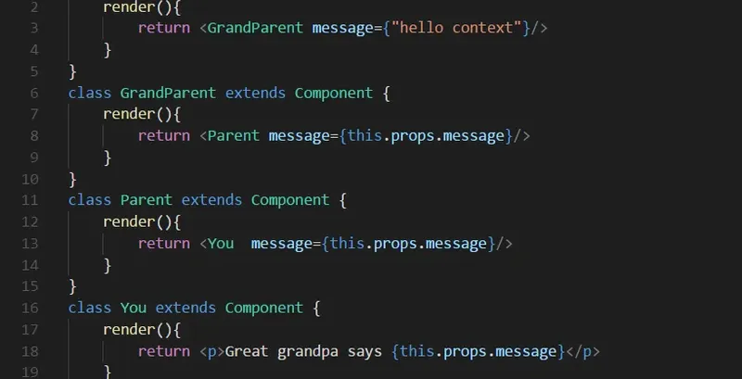
Redux
State management
O problema de compartilhamento de dados entre componentes é tão comum no React que tem até um nome próprio? Prop Drilling

Slide 5
Redux
State management
Ou podemos ter um caso mais chato ainda, quando queremos subir a informação

Slide 6
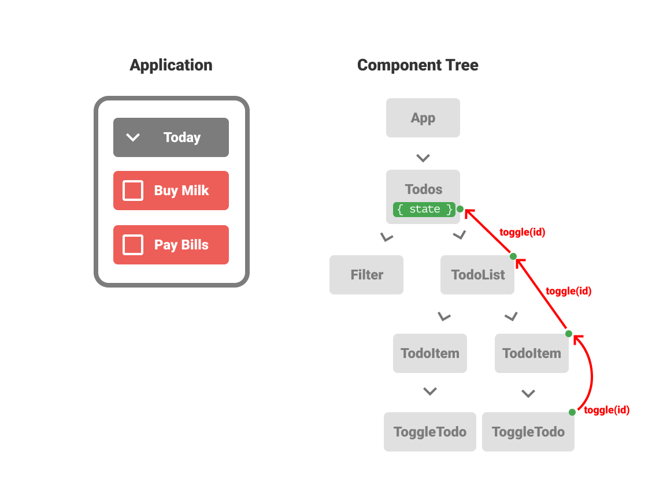
Redux
State management
O problema de compartilhamento de dados entre componentes é tão comum no React que tem até um nome próprio? Prop Drilling

Slide 7
Redux
State management
O Redux funciona como uma fonte única da verdade, que salva dados e estado que podem ser utilizados por todo o aplicativo, sem termos duplicação de informação, e sem a necessidade de prop-drilling

Slide 8
Redux
Quando devemos utilizar?
Quando precisamos persistir dados além da vida de um componente, e quando precisarmos de uma fonte única da verdade, de uma informação necessária para múltiplos componentes

Slide 9
Redux
Mas e o Context?
E O CONTEXT?? ELE JÁ NÃO FAZ ISSO?? Gritou o aluno impaciente, com um ímpeto feroz e a certeza absoluta de que está apenas aprendendo uma ferramenta redundante

Slide 10

Redux

Slide 11
Redux
Isolamento
O Redux oferece uma alternativa isolada, e totalmente agnóstica ao componente. Ou seja, os componentes NÃO são responsáveis pela mudança do estado, o Redux é. Os componentes apenas informam eventos (ações) e o Redux age de acordo com eles.

Slide 12
Redux
E como iniciar?
Para utilizar o Redux, nós precisamos de 3 “peças”.
O Store, que é o guardião do nosso estado
As actions, que são os eventos criados pelos componentes
O reducer, que é responsável pela lógica de cada action ouvida

Slide 13
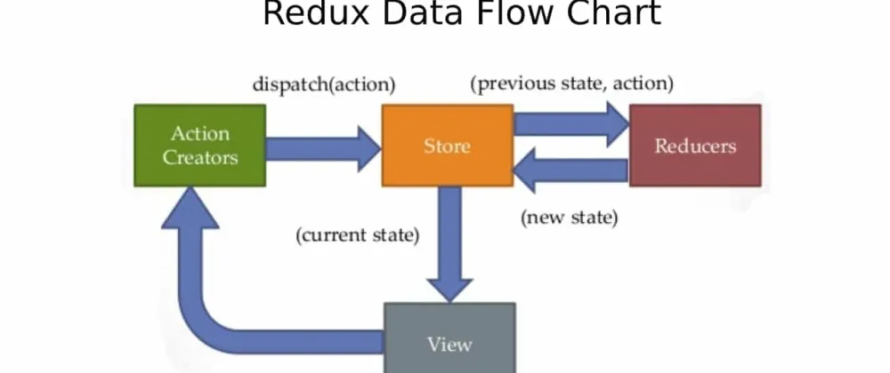
Redux

Slide 14
Redux
Como funciona o Redux:
1 - O Componente dispara uma ação
2 - A ação entra em uma fila do store
3 - A primeira ação é consumida pelo store, que adiciona seu estado atual e repassa ao reducer
4 - O reducer executa aquela ação de acordo com o que foi programado nele, e devolve um novo estado ao store
5 - O store se atualiza

Slide 15

Redux

Slide 16

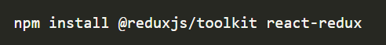
Redux
E como iniciar?

Slide 17
Redux
Redux toolkit
O novo padrão a ser seguido para o redux é a utilização do redux toolkit.
Ele simplifica a utilização das actions, dispensando a necessidade de declarar strings específicas, permitindo a chamada direta das actions declaradas no próprio reducer

Slide 18
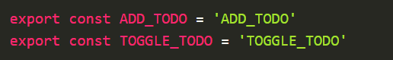
Redux
Padrão antigo

Slide 19
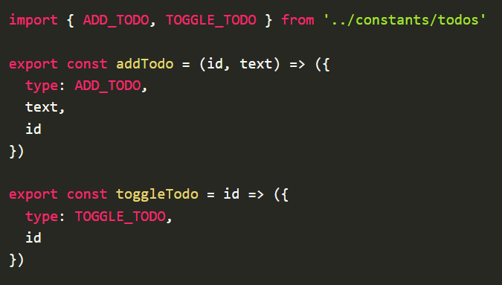
Redux
Padrão antigo

Slide 20
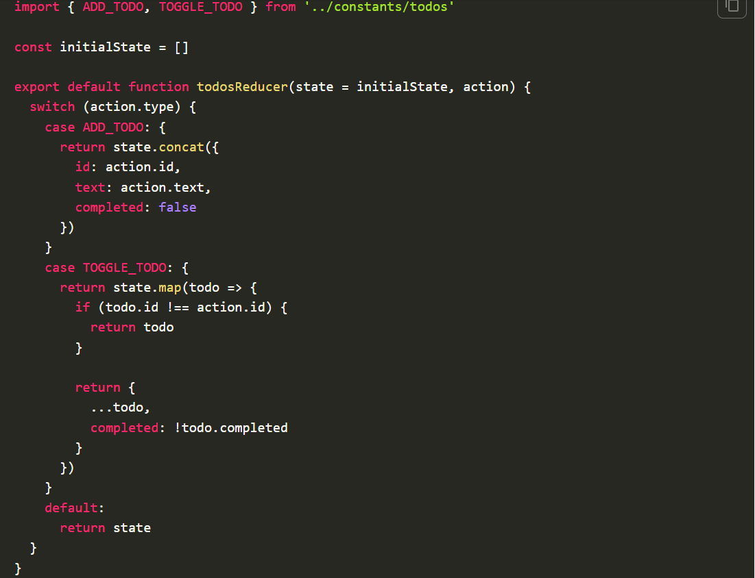
Redux
Padrão antigo

Slide 21
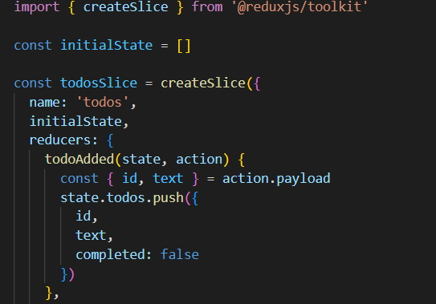
Redux
Novo padrão

Slide 22
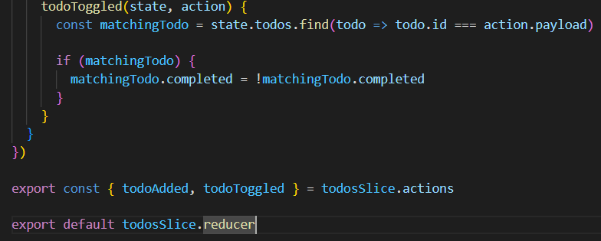
Redux
Novo padrão

Slide 23
Redux
Dispatch
O dispatch é uma função especial do redux. Sempre que quisermos executar uma action para o redux “ouvir” devemos chamá-la utilizando esse método.

Slide 24
Redux dev tools
O que é?
Extensão do Chrome que permite o desenvolvedor observar o estado do redux e suas mudanças. Extremamente útil para entender e debugar fluxos que utilizam o redux

Slide 25
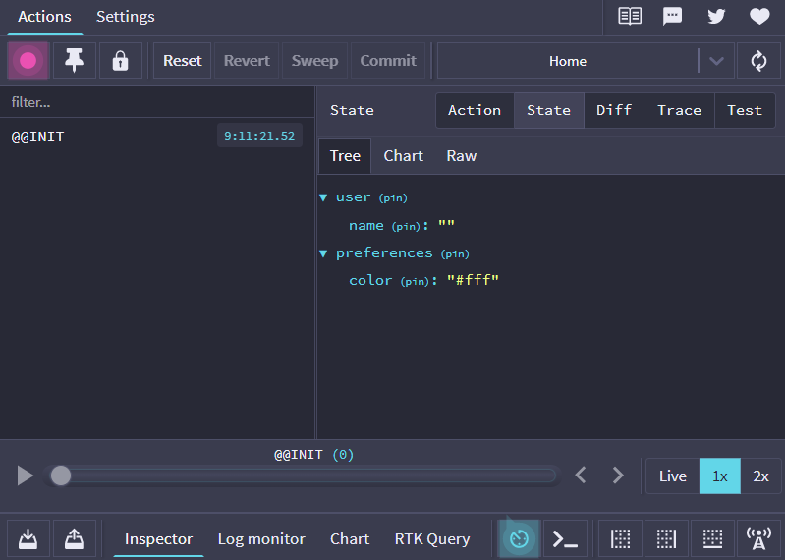
Redux dev tools

Slide 26
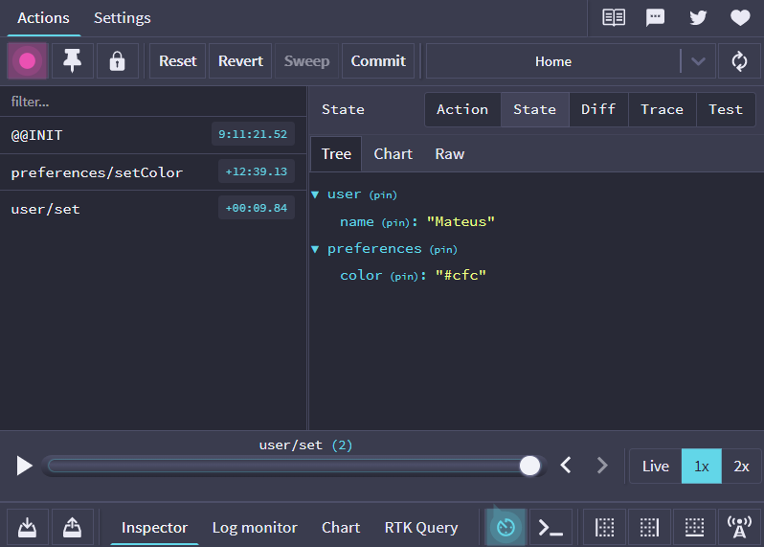
Redux dev tools

Slide 27
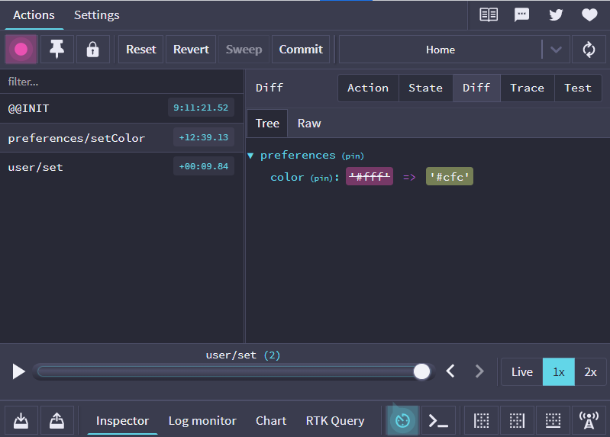
Redux dev tools

Slide 28
Redux avançado
mapStateToProps e mapDispatchToProps
Além da utilização do redux da forma convencional, como aprendemos anteriormente, podemos também utilizá-lo conectando diretamente às props do nosso componente.
Para isso, utilizamos funções especiais, mapStateToProps, mapDispatchToProps e connect

Slide 29
Redux avançado
mapStateToProps
Como o próprio nome sugere, com essa função nós queremos mapear um estado do nosso redux diretamente nas props do nosso componente. A grande vantagem que temos é que nosso componente será re-renderizado sempre que esse estado mudar. Também nos permite de maneira mais simples e direta conectar o redux e o componente

Slide 30
Redux avançado
mapDispatchToProps
Também possui um nome bem intuitivo. Mas aqui, iremos mapear o dispatch de uma action em uma prop do nosso componente. Existem componentes que esperam funções como props, um button, por exemplo.

Slide 31
Redux avançado
connect
É o método especial que vai conectar (duh) nossos mappers ao nosso componente.

Slide 32
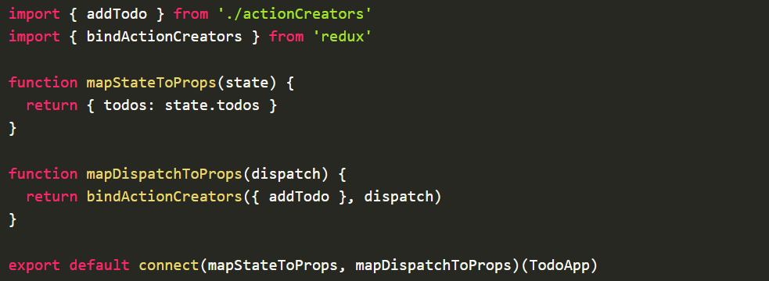
Redux avançado

Slide 33

Dúvidas, anseios, desabafos?

Slide 34



